Slide 1

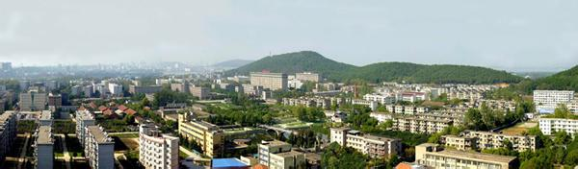
离散数学
Discrete Mathematics
计算机学院
吴亦奇 wuyq@cug.edu.cn

Slide 2
Graph Theory
图的基本概念
Graph Theory Introduction

Slide 3
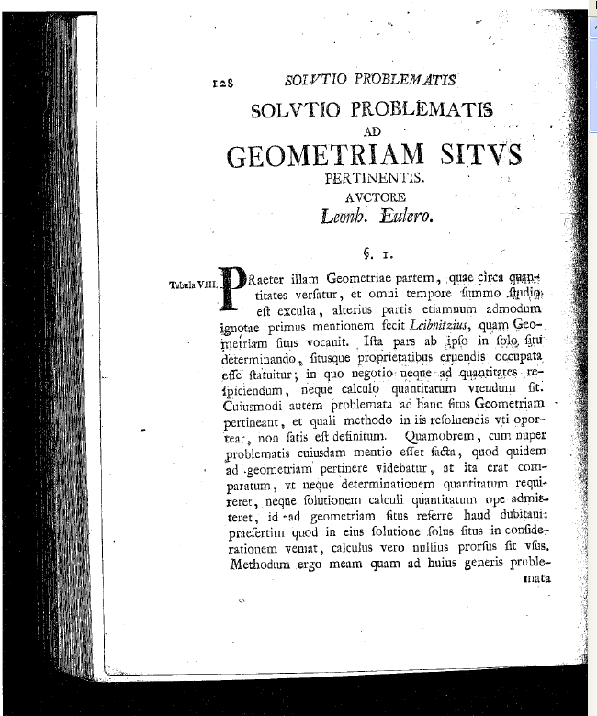
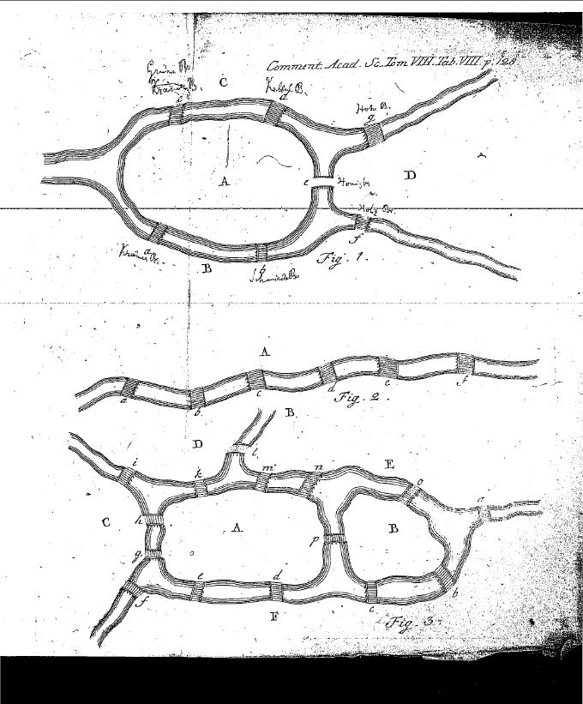
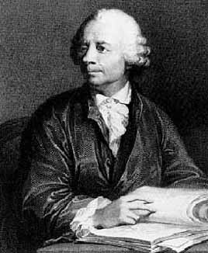
Graph Theory

Slide 4

Graph Theory

Slide 5
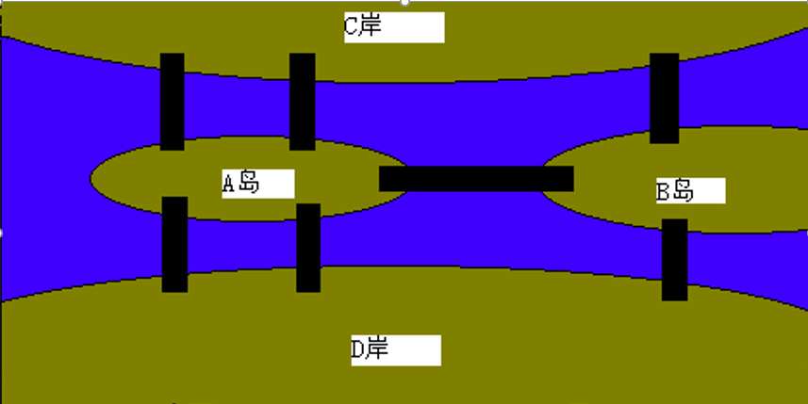
Graph Theory

Slide 6
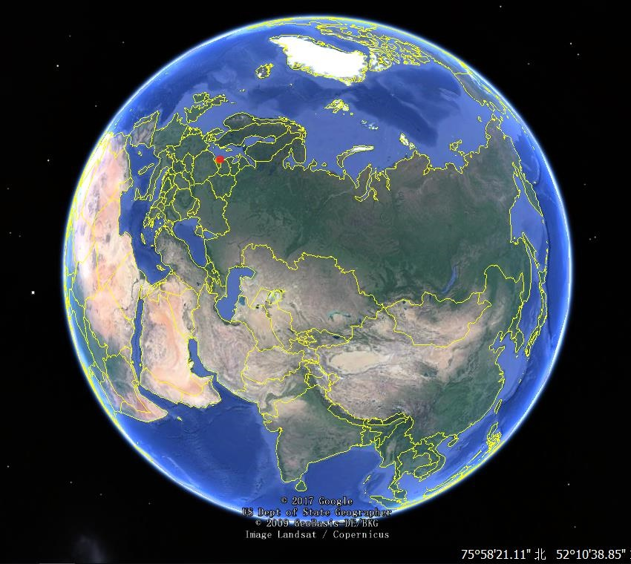
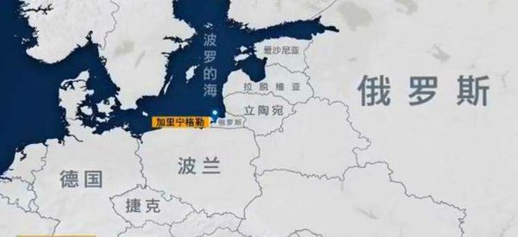
Notes:
动态规划

Slide 7
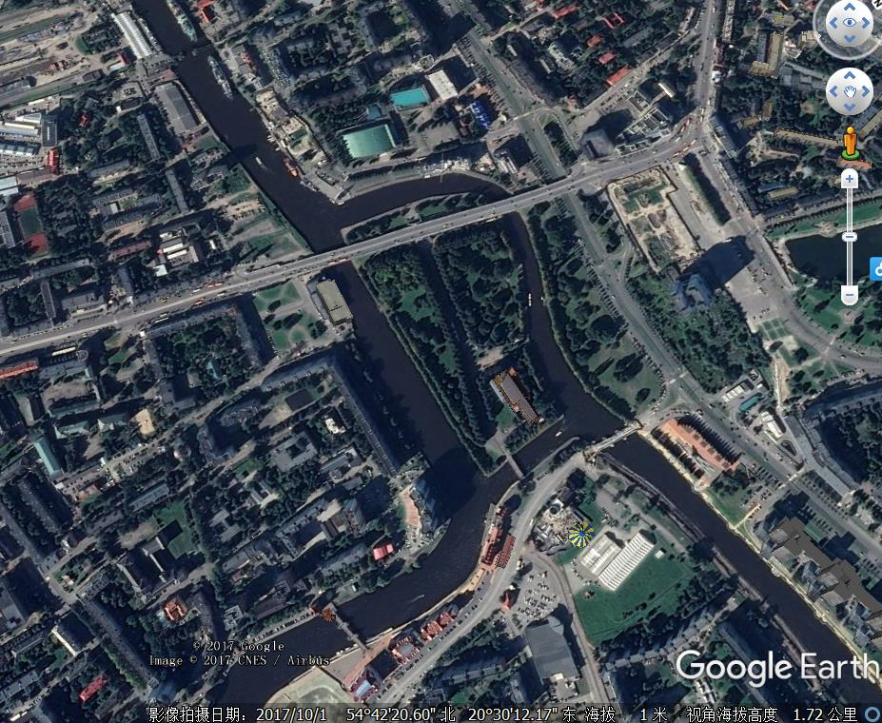
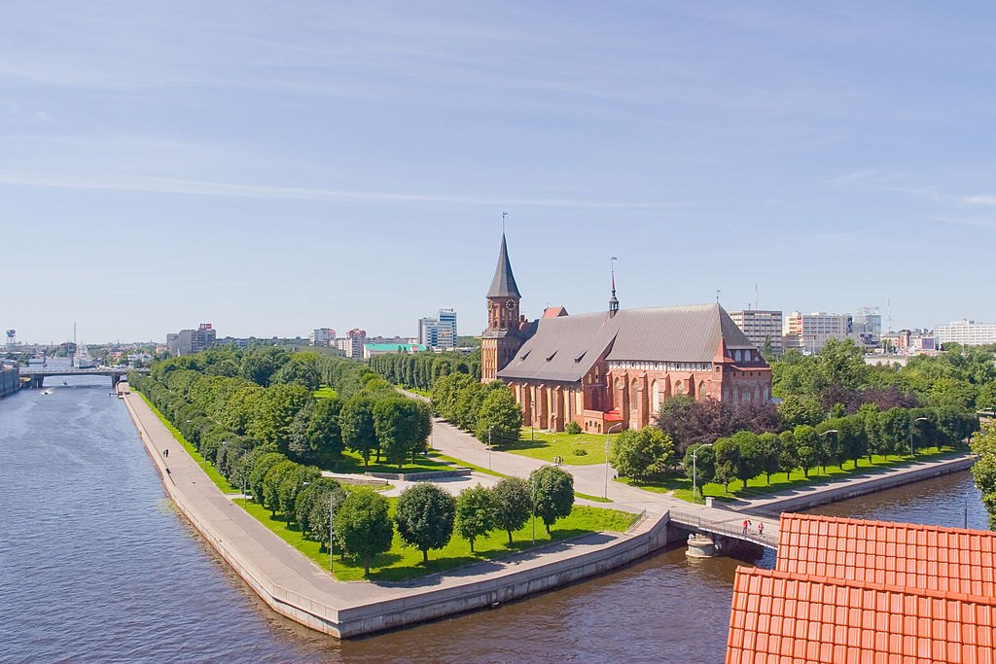
Graph Theory

Slide 8
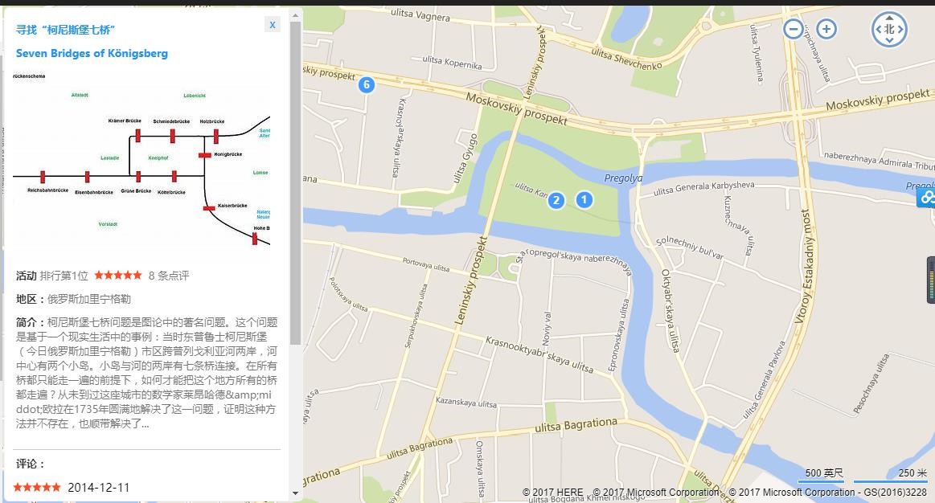
Graph Theory

Slide 9
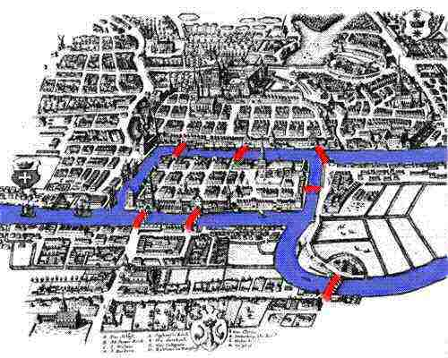
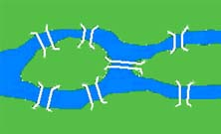
Graph Theory
A
B
D
C

Slide 10
Graph Theory
某人挑一担菜、并带一只狗、一只羊，要从河的北岸到南岸。由于船小，只允许带狗、羊、菜三者中的一种过河；而由于明显的原因，当人不在场时狗与羊、羊与菜不能呆在一起。问此人应采取怎样的办法才能将这三样东西安全地带过河去？
方法一：将人(person)、狗(dog)、羊(sheep)、菜(cabbage)中任意几种在一起的情况看作是一种状态，则北岸可能出现的状态共有十六种，其中
安全状态有下面十种：
(人，狗，羊，菜)，(空)； (P,D,S,C) ，(∅) ；
(人，狗，羊)， (菜)； (P,D,S,) ，(C) ；
(人，狗，菜)，(羊)； (P,D,C) ，(S) ；
(人，羊，菜)，(狗)； (P,S,C) ，(D) ；
(人，羊)，(狗，菜) ； (P,S) ，(D,C) 。

Slide 11
Graph Theory
不安全的状态有如下六种：
(人)， (狗，羊，菜)； (P) ，(D,S,C) ；
(人，菜)， (狗，羊) ； (P,C) ，(D,S) ；
(人，狗)， (羊，菜) ； (P,D) ，(S,C) 。
(P,D,S,C)
(P,D,S)
(P,D,C)
(P,S,C)
(P,S)
(∅)
(C)
(S)
(D)
(D,C)

Slide 12
Graph Theory
方法二：
(D,PSC)
(PDS,C)
(PDSC,∅)
(∅,PDSC)
(PDC,S)
(S,PDC)
(DC,PS)
(PS,DC)
(C,PDS)
(PSC,D)

Slide 13
Graph Theory
某学校共有10名教师，他们分别参加7个班级的讨论课，每个班级可能同时需要多位教师参加，有的教师可能需要参加多个班级的讨论，每个班级必须单独开展讨论课，则如何安排才使得所有班级在最短时间段内完成讨论课？讨论课的情况如下（V_{i}为班级编号，数字1-10为教师编号）：
V₁={1，2，3}，
V₂={1，3，4，5}，
V₃={2，5，6，7}，
V₄={2，6，7}，
V₅={4，7，8，9}，
V₆={8，9，10}，
V₇={1，3，9，10}。
V₁
V₇
V₂
V₆
V₃
V₅
V₄

Slide 14
Graph Theory
定义 图G=(V,E)包括两个集合：
结点集V(G) ：非空的对象的集合,V={v₁,v₂,…,v_{n}} ；
边集E(G) ：有限的两个对象构成的V的无序对构成的集合。E={e₁,e₂,…,e_{m}};
其中，每一条边都是集合V的二元子集，如边e_{i}={u，v}，常常简记为uv或vu，其中u、v称为边uv的端点。

Slide 15
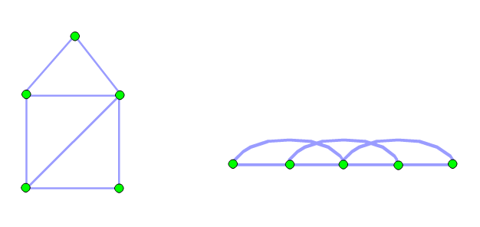
Graph Theory
设 V ={v₁，v₂，v₃，v₄，v₅},
E =
则 G=（V，E）是一个图。
图(a).(b)分别给出了图G的图解方法。

Slide 16
Graph Theory
结点集合V(G)的基数n表示图G的阶，边集合E(G)的基数m表示图G的规模，有时也将图G记作(n,m)。
在图G中，若边集E(G)=Ф,则称G为零图，此时，又若G为n阶图，则称G为n阶零图，记作N_{n}，特别地，称N₁为平凡图（Trivial graph）。
N₇
V₁
V₇
V₂
V₆
V₃
V₅
V₄

Slide 17
Graph Theory
V₁
V₇
V₂
V₆
V₃
顶点集V={V₁, V₂, V₃, V₄, V₅, V₆, V₇ }
边集E={
<V₁,V₂>,<V₁,V₃>,<V₁,V₄>,<V₁,V₇>,<V₂,V₃>,<V₂,V₅>,<V₂,V₇>, <V₃,V₄>,<V₃,V₅>,<V₄,V₅>,<V₅,V₆>,<V₅,V₇>,<V₆,V₇> }
图G=(V,E)的阶为7，
图的规模为13
V₅
V₄

Slide 18
Graph Theory
结点集为空集的图为空图（Empty Graph），并将空图记为∅。
阶为有限的图称为有限图(Finite Graph)，否则称为无限图(Infinite Graph)。

Slide 19
Graph Theory
边e₂关联结点v_{1、}v₂
环loop-->非简单图
deg(v₂)=4
结点
Δ(G)=4
v₂
e₂
v₁
e₁
悬挂边
悬挂点
孤立点
δ(G)=0
v₃
平行边/重边
→多重图
v₃结点度为3, deg(v3)=3

Slide 20
Graph Theory
如果图中存在某两条边的端点都相同，则称该图为多重图(Multigraph)，该两条边称为平行边。如果一条边关联的两个结点是相同的结点，则称该边为圈或自环(Loop)。不存在平行边与圈的图即称为简单图(Simple Graph)。

Slide 21
Graph Theory
如果uv是图G的边，记为e，即uv∈E(G),则称结点u和v邻接(Adjacent),
否则称结点u与v非邻接。
与同一个结点关联的两条边称为邻接边。
与结点v关联的边数称为结点v的度，记作deg(v)。与结点v关联的环对v的度数的贡献要计算两次。
如果结点v的度为0，则称之为孤立点(Isolated Vertex)。
一度的结点称为悬挂点（Pendant Vertex）。
图G的所有结点度数的最小度数称为G的最小度，记作δ(G)，
而所有结点度数的最大者称为G的最大度，记作Δ(G)。
各结点的度均相同的图称为正则图（Regular Graph）。各结点度均为k的正则图称为k-正则图。

Slide 22
Graph Theory
边e₂关联结点v_{1、}v₂
环loop-->非简单图
deg(v₂)=4
结点
Δ(G)=4
v₂
e₂
v₁
e₁
悬挂边
悬挂点
孤立点
δ(G)=0
v₃
平行边/重边
→多重图
v₃结点度为3, deg(v3)=3

Slide 23
Graph Theory
如果图的每条边是二结点构成的有序对，则该图称为有向图(Directed Graph)，上文所定义的图都是无向图(Undirected Graph)。有向图中边uv与vu是两条不同的边，对于边uv，称u为始点，v为终点。
有向图中，结点v的度分为入度，即与该结点相关联并以该结点为终点的边的数目，以及出度,即与该结点相关联并以该结点为始点的边的数目,分别记作deg⁻(v)，deg⁺ (v)。

Slide 24
Graph Theory
v₂
e₂
v₁
v₂
e₂
v₁
e₁
e₁
无向图
有向图

Slide 25
Graph Theory
赋权图(Weight Graph)G是一个三重组<V, E, g>或四重组<V, E, f, g>，其中V是结点集合，E是边的集合，f是从V到非负实数集合的函数，g是从E到非负实数集合的函数。
v₃
v₄
50
v₃
v₄
a
9
6
b
8
45
70
40
6
6
7
8
d
10
7
c
35
v₂
v₁
v₂
5
v₁
G₁
G₂
G₃

Slide 26
Graph Theory
定义 设G =<V,E>是n阶图,若G中任何结点都与其余的n−1个结点相邻，则称G为n阶完全图(Complete Graph)。记作K_{n}。设D=<V,E>为n阶有向图,若对于任意的结点,u,v∈V (u≠v) ,既有有向边<u,v>,又有<v,u>，则称D为有向完全图。
容易得到如下重要结论：
K_{n}的边数|E(K_{n})|=n(n-1)/2，且对于一般的n个结点的图G其边数|E(G)|≤n(n-1)/2。

Slide 27
Graph Theory
(a)
(b)
(c)
(a)为四个结点的完全图，
(b)不是完全图，
(c)是有向完全图。

Slide 28
Graph Theory
图的表示的三种方法
（1）集合表示
（2）邻接表（adjacency list）表示
（3）矩阵表示
1、邻接矩阵（adjacency matrix）表示
2、关联矩阵（incidence matrix）表示

Slide 29
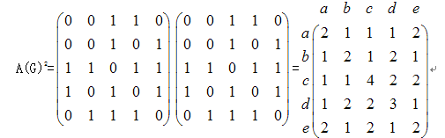
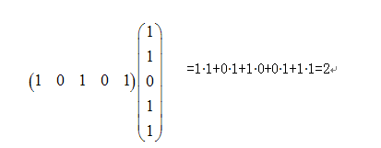
Graph Theory
示例 邻接矩阵及其应用
a
b
A(G)=
e
d
c
a b c d e
A(G)²=
c
d

Slide 30
Graph Theory
令图G=（V，E），称(V′,E′)为G的子图（Subgraph），当
(1)V′⊆V且E′⊆E；
(2)对任意e′∈E′，则与e′相关联的结点u′,v′∈V′。
若G′是 G的子图,则称G是G′的超图/母图，记作G′⊆G。
若G′⊆G且G′≠G(即V′⊂V或E′⊂E)，则称G′是G的真子图。
若G′⊆G且V′=V，则称G′是G的生成子图（Spanning Subgraph）。
设V₁⊆V,且V₁≠∅，以V₁为结点集，以两端点均在V₁中的全体边为边集的G的子图，称为结点集V₁导出的导出子图（Derived Subgraph）。
设E₁⊆E,且E₁≠∅，以E₁为边集，以E₁中边关联的结点的全体为结点集的G的子图，称为边集E₁导出的导出子图。

Slide 31
Graph Theory
G
G的生成子图
G的生成子图
G的真子图
G的真子图
G的零图

Slide 32
Graph Theory
V₁
V₂
由结点导出的导出子图G₁
V₁
V₃
V₄
图G₁
V₂
V₅
V₁
由边集导出的导出子图G₂
V₃
V₄
V₂
V₅
图G
V₃
V₄
图G₂

Slide 33
Graph Theory
设G = <V, E>为简单图，G’ = <V, E₁>为完全图，则称G₁ = <V, E₁-E>为G的补图(Complement of Graph)，记为 。
G的补图也可理解为从结点集V的完全图中删除G中的边剩下的图，即G与其补图的结点集是相同的，边集是相对于完全图的边集为全集的补集。
显然，若G₁= ，则G= ，即它们互为补图。
K_{n}的补图为n个结点的零图。
若设简单图G的邻接矩阵A = (a_{ij})_{n×n}，则它的补图的邻接矩阵

Slide 34
Graph Theory
求下图中图(a)、(b)、(c)的补图。
(a)
(b)
(c)
(a)
(b)
(c)

Slide 35
Graph Theory
设图G = <V, E>。
设e∈E，用G-e表示从G中去掉边e得到的图，称为删除边e。又设E′⊆E，用G-E′表示从G中删除E′中所有边得到的图，称为删除E′。
设v∈V，用G-v表示从G中去掉结点v及v关联的所有边得到的图，称为删除结点v。又设V′⊂V，用G-V′ 表示从G中删除V′中所有结点及关联的所有边得到的图，称为删除V′。
设e = (u, v)∈E，用G\e表示从G中删除e，将e的两个端点u, v用一个新的结点w代替，使w关联除e外的u和v关联的一切边，称为边e的收缩。一个图G可以收缩为图H，是指H可以从G经过若干次边的收缩而得到。
设u, v∈V(u, v可能相邻，也可能不相邻)，用G∪(u, v)表示在u, v之间加一条边(u, v)，称为加新边。

Slide 36
Graph Theory
deg(v₁)=5,deg(v₂)=3,deg(v₃)=3,
deg(v₄)=2,deg(v₅)=0,deg(v₆)=1 ；
奇结点：v₁, v₂, v₃, v₆ ；
偶结点：v₄ , v₅ ；
悬挂点： v₆ ；
悬挂边： (v₂, v₆) 。
并且有如下结论：
(1)所有结点的度数之和等于边数的二倍；
5+3+3+2+0+1=2×7
(2)所有奇结点的度数之和是偶数；
5+3+3+1=12 。
v₁
v₄
v₂
v₃
v₅
v₆

Slide 37
Graph Theory
例.在右面的有向图中，其中：
=3, =4 ,deg(v₁)=7 ；
=2, =2 ,deg(v₂)=4 ；
=3, =1 ,deg(v₃)=4 ；
=1, =1 ,deg(v₄)=2 ；
=0, =0 ,deg(v₅)=0 ；
=0, =1 ,deg(v₆)=1 ；

Slide 38
Graph Theory
奇结点： v₁, v₆ ；
偶结点：v₂, v₃, v₄ , v₅ ；
悬挂点： v₆ ；
悬挂边： (v₂, v₆) 。
并且有如下结论：
(1)所有结点的度数之和等于边数的二倍；
7+4+4+2+0+1=2×9
(2)所有结点的进度之和等于出度之和等于边数；
4+2+1+1+0+1=3+2+3+1+0+0=9
(3)所有奇结点的度数之和是偶数；
7+1=8 。

Slide 39
Graph Theory
边数=?
结点度的总和=?
V₁
V₇
V₂
V₆
V₃
V₅
V₄
所有结点出度之和=？
所有结点入度之和=？

Slide 40
Graph Theory
定理（欧拉定理）在任何图中，结点度的总和等于边数的两倍。
该定理也被称为握手定理，被认为图论第一定理，可以用于证明图的相关性质。
推论 在任意图中，奇数度的结点个数为偶数。

Slide 41
Graph Theory
V₁
V₇
δ(G)= ？
Δ(G)= ？
每个顶点的平均度数=？
V₂
V₆
V₃
V₅
V₄
例 设G=<V; E>，|V|=n, |E|=m，证明：δ(G)≤2m/n≤Δ(G)。

Slide 42
Graph Theory
定义
若图G的结点可以分为两个非空集合V₁，V₂，G中的边的端点分别属于V₁，V₂，则称G为二分图（Bipartite Graph），可简记为G(V₁，V₂)。
若V₁中结点与V₂中结点均邻接且V₂中结点与V₁中结点也均邻接，则称G为完全二分图（Complete Bipartite Graph），记为K_{m,n}，m,n分别是V₁，V₂的基数。

Slide 43
Graph Theory
V₁，={v1,v3,v5}, V₂={v2,v4,v6}
v₁
v₂
v₁
v₂
v₃
v₄
v₃
v₄
v₅
v₆
v₅
v₆
二分图
完全二分图

Slide 44
Graph Theory
v₁
v₁
v₂
v₂
v₆
v₃
v₄
v₃
v₅
v₅
v₆
v₄
图(a)
图（b）
图(a)是二分图,
图（b）是图(a)的另一种表示。

Slide 45
Graph Theory
图的同构(Isomorphism )
设(有向)图G₁=<V₁,E₁>, G₂=<V₂,E₂>, 若存在双射 f:V₁→V₂, 满足
∀u∈V₁,∀v∈V₁, (u,v)∈E₁ ↔ (f(u),f(v))∈E₂
(<u,v>∈E₁ ↔ <f(u),f(v)>∈E₂)
则称G₁与G₂同构, 记作G₁≅G₂

Slide 46
Graph Theory
（1）结点数目相同；
（2）边数相同；
（3）度数相同的结点数相同。
1
6
a
c
e
g
4
7
3
8
2
5
b
d
f
h
G
G’

Slide 47
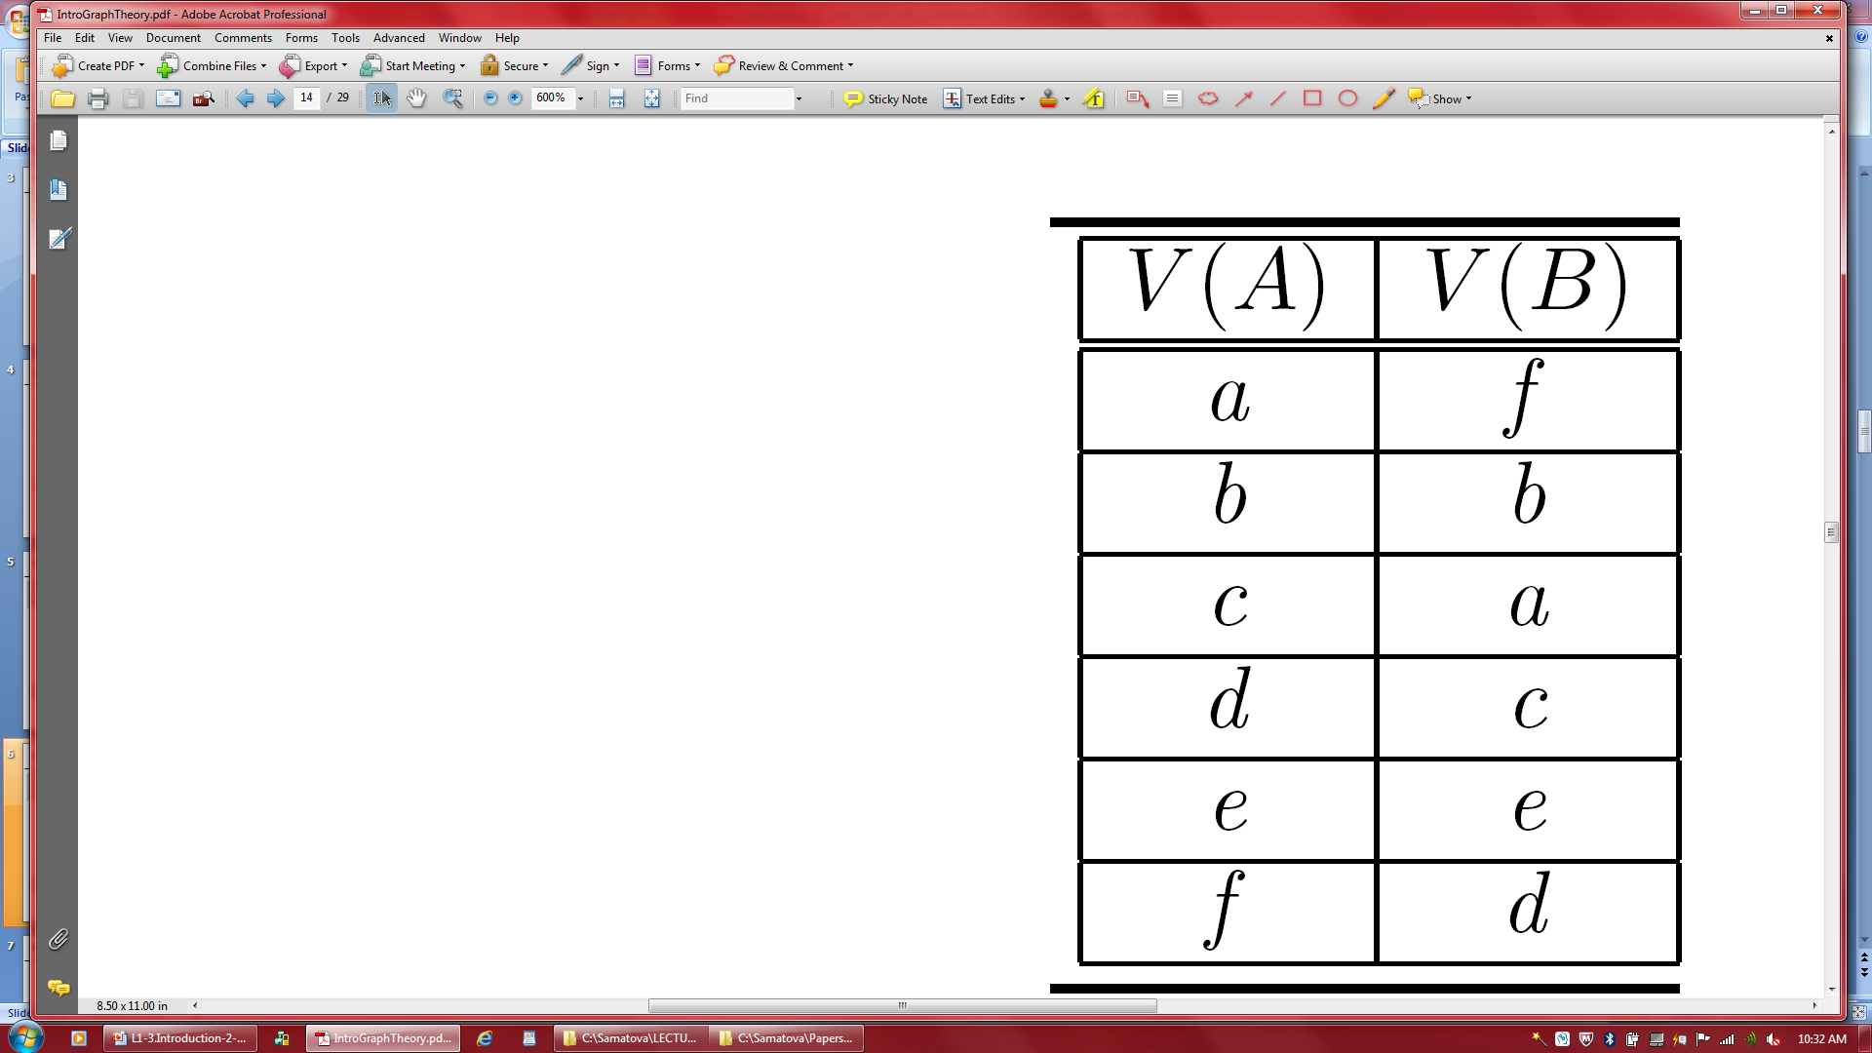
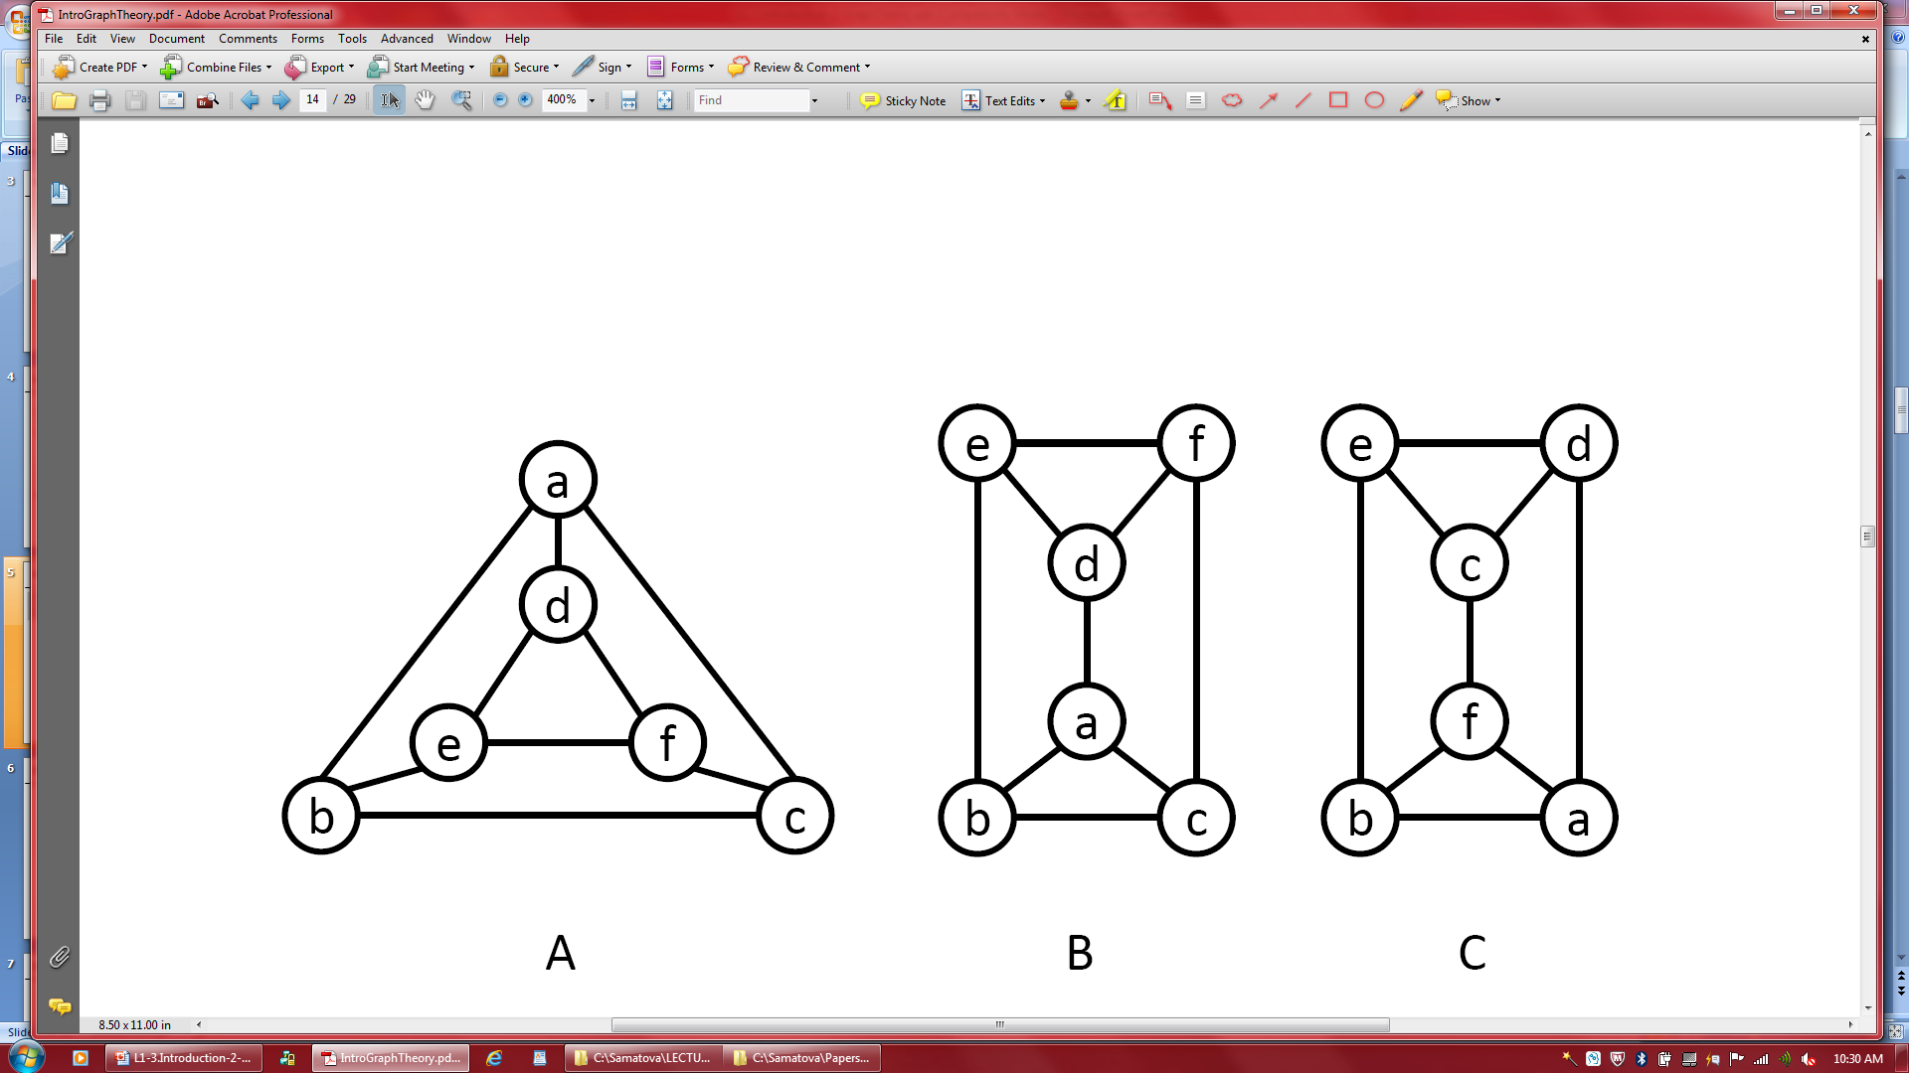
Graph Theory
(A)
(B)
(C)
C

Slide 48
Graph Theory
a
e
v₁
v₄
b
v₅
d
v₂
v₃
c
(1)
(2)
(3)
(4)
(5)
(6)

Slide 49
Graph Theory
G₁
G₂
G₃
G₁≅G₃, G₁≅G₂

Slide 50
Graph Theory
G₁
G₂
G₃
G₁≅G₂≅G₃

Slide 51
Graph Theory
G₁
G₂
G₃
G₁≅G₂, G₂≅G₃

